Slide 1
TÉCNICAS DE CONTROL AUTOMATICO APLICADAS EN CENTRAL IZALCO
GIOVANNI MOLINA
giovanni.molina@grupocassa.com

Slide 2
OBJETIVOS AUTOMATIZACIÓN
Seguridad: Prevenir lesiones al personal de la planta, proteger el medio ambiente minimizando desperdicios y prevenir daño a los diferentes equipos.
Calidad: Mantener la calidad del producto dentro de los márgenes aceptables.
Rentabilidad: Mantener los costos de producción al mínimo.
Carl A. Smith, Armando B. Corripio, Principles and practice of automatic process control. 2da ed. United States of America

Slide 3
Razón de molida
CASO DE ESTUDIO #1

Slide 4
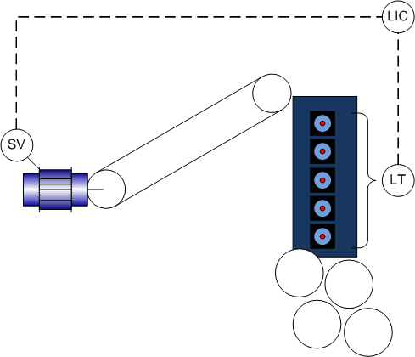
PROBLEMÁTICA: Moler, moler y moler…
A VECES SE COMENTE EL ERROR DE INTENTAR CONTROLAR EL FLUJO MÁSICO DE CAÑA CON UN CONTROL DE FLUJO VOLUMÉTRICO
FLUJO MÁSICO CAÑA
BANDA DE HULE
MOLINO #1
FLUJO MÁSICO BAGAZO

Slide 5
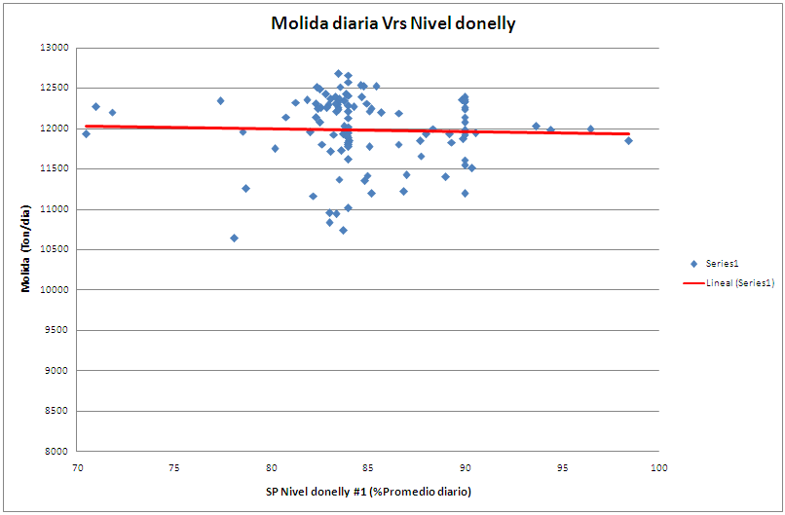
MOLIDA DIARIA VERSUS NIVEL DONELLY MOLINO #1
LÍNEA CARACTERÍSTICA DEL COMPORTAMIENTO DE LAS TONELADAS MOLIDAS VRS SP NIVEL DONELLY #1
SP=84%
SP=90%

Slide 6
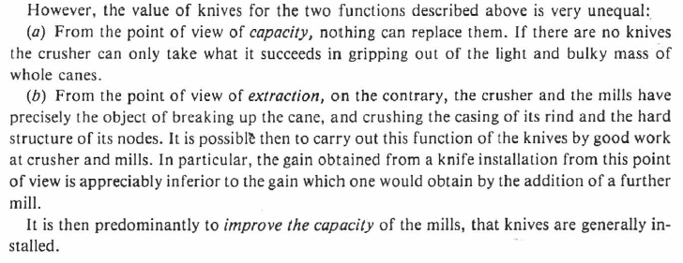
INFLUENCIA DE PICADORAS SOBRE LA MOLIDA
Hugot, Handbook of cane sugar engineering. 1986 3ra ed. Ámsterdam. 32P-33P

Slide 7
% CAÑA PREPARADA
Caña preparada
% caña dejada de preparar
i= (r/h)*100
% caña preparada
k= (100 – i)/100
Caña dejada de preparada
Hugot, Handbook of cane sugar engineering. 1986 3ra ed. Ámsterdam. 33P

Slide 8
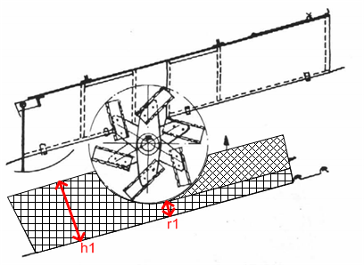
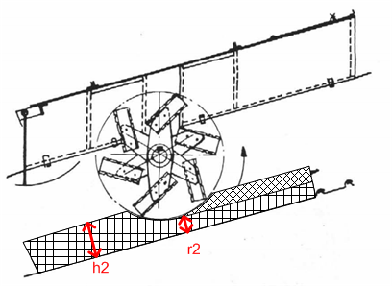
% DE CAÑA DEJADA DE PREPARADA
Si: r2= r1
h2=0.5*h1
Caso #1:
i1=(r1/h1)*100
Caso #2:
i2= (r2/h2)*100
Sustituyendo r2=r1 y h2=0.5*h1
i2=(r1/(0.5*h1))*100
i2=2*(r1/h1)*100
i2=2*i1
% caña dejada de preparar
i2 = 2*i1

Slide 9
DIAGRAMA DE PROCESO EN CENTRAL IZALCO

Slide 10
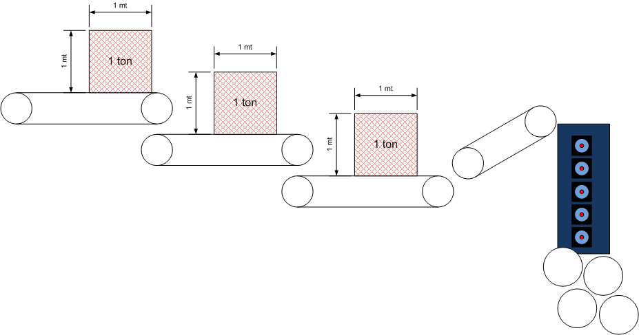
ESTRATEGIA DE CONTROL
Para poder comprender la estrategia de control se debe conocer la dinámica del proceso como tal.
GT1
GT2
GT3
El intervalo entre el momento en que un disturbio entra al proceso y el tiempo en que el proceso empieza a responder se conoce como tiempo muerto, retardo de tiempo o retardo de transporte.
Carl A. Smith, Armando B. Corripio, Principles and practice of automatic process control. 2da ed. United States of America. 114P

Slide 11
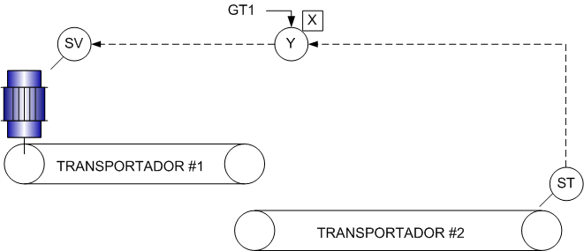
ESTRATEGIA DE CONTROL
La estrategia de control utilizada actualmente no es mas que una relación lineal entre velocidades.

Slide 12
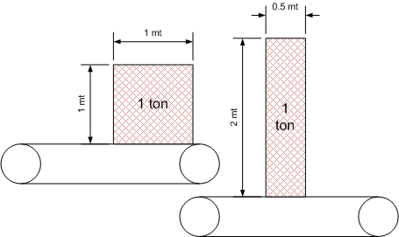
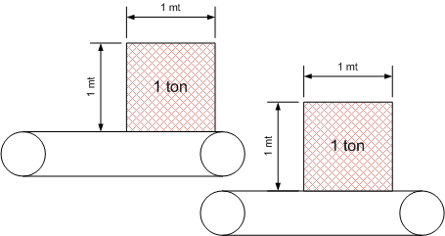
EFECTO DE GANANCIAS DE TRANSPORTADORES
Alturas del colchón en el sistema: Si se incrementa la ganancia de un trasportador se incrementa la altura del colchón en los transportadores que están adelante de él y el colchón en los transportadores de atrás queda igual.
V1
V1
V2
V2
V1 = V2
V1 = 2*V2

Slide 13
EFECTO DE GANANCIAS DE TRANSPORTADORES
Velocidades del sistema: Si se incrementa la ganancia de un trasportador disminuye la velocidad de los transportadores que están adelante debido a que la altura del colchón se incrementa. Este es el resultado después de que transcurre el tiempo de estabilización.
V1
V1
V2
V2
G = 1
G = 2

Slide 14
EFECTO DE GANANCIAS DE TRANSPORTADORES
% de caña preparada: Si se incrementa la ganancia de un trasportador se incrementa el % de caña preparada siempre y cuando exista una un transportador con una picadora adelante.
V1
V1
V2
V2
V1 = V2
V1 = 2*V2

Slide 15
RELACIÓN ENTRE PICADORAS Y % DE CAÑA PREPARADA

Slide 16
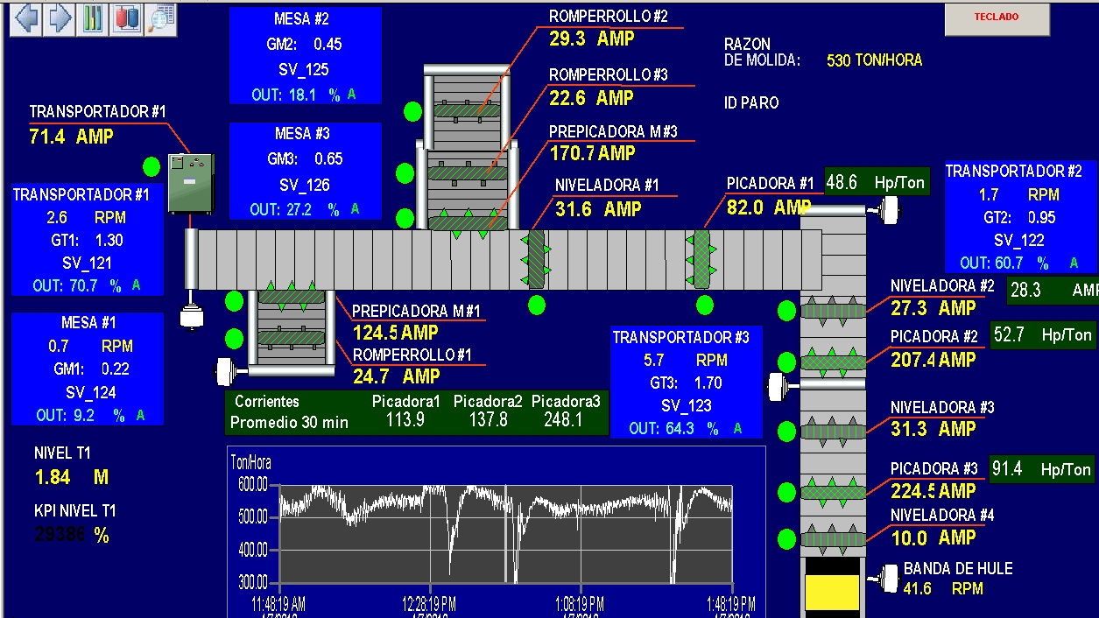
PARÁMETROS OPERATIVOS DEL SISTEMA DE CONTROL

Slide 17
POTENCIA TOTAL PICADORAS

Slide 18
RESULTADOS OBTENIDOS
 | Antes | Después | Diferencia | % Mejora
Fibra%Caña | 12.9 | 13.1 | 0.17 | 1.30%
Tiempo perdido (%) | 0.61% | 1.52% | 0.9% | 147.17%
% Caña preparada | 74.77 | 80.75 | 5.98 | 7.99%
Molida (TCD) | 12,214.99 | 12,747.32 | 532.33 | 4.36%
Nivel transportador caña 1 (mts) | 1.7 | 1.8 | 0.07 | 3.95%
Potencia Picadora 1 (KWH) | 337.7 | 366.5 | 28.79 | 8.53%
Potencia Picadora 2 (KWH) | 371.2 | 440.4 | 69.26 | 18.66%
Potencia Picadora 3 (KWH) | 717.3 | 819.7 | 102.40 | 14.28%

Slide 19
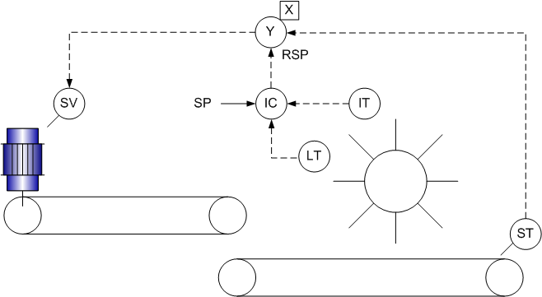
SIGUIENTE PASO
Los resultados obtenidos dan la pauta para el siguiente paso, el cual consiste en la implementación de controles de corriente en las diferentes picadoras por medio de una estrategia adecuada que modifique las ganancias correspondientes y además se debe contar con una medición de nivel para que el bagazo no exceda la altura de las picadoras.

Slide 20
TANQUE DE JUGO ALCALIZADO COMO TANQUE BUFFER
CASO DE ESTUDIO #2

Slide 21
SISTEMA CENTRAL IZALCO Y PROBLEMATICA
TANQUE DE JUGO ALCALIZADO TRABAJA ÚNICAMENTE COMO TANQUE BUFFER
DOSIFICACION DE SACARATO A LA DESCARGA DEL TANQUE

Slide 22
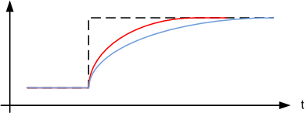
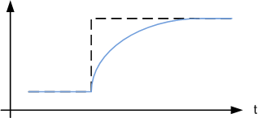
CONCEPTO TANQUE BUFFER
CAPACITANCIA
τ 1
τ 2
τ 1 < τ 2
h(s): FUNCION DE TRANSFERENCIA
τ: CONSTANTE DE TIEMPO DE FILTRO DE 1er ORDEN

Slide 23
PROPAGACIÓN DE VARIABILIDAD EN UN SISTEMA MAL DISEÑADO
DISTURBIOS DE ENTRADA AL SISTEMA
VARIABILIDAD DE NIVEL DEBIDO A ESTRATEGIA DE CONTROL SELECCIONADA
VARIABILIDAD FLUJO DE DESCARGA IGUAL O SUPERIOR A VARIABILIDAD DE ENTRADA

Slide 24
PROPAGACION DE VARIABILIDAD EN UN SISTEMA BIEN DISEÑADO
DISTURBIOS DE ENTRADA AL SISTEMA
VARIABILIDAD DE NIVEL INCREMENTADA DEBIDO A ESTRATEGIA DE CONTROL SELECCIONADA
VARIABILIDAD FLUJO DE DESCARGA REDUCIDA DEBIDO A ESTRATGIA DE CONTROL Y CAPACIDAD DE TANQUE

Slide 25
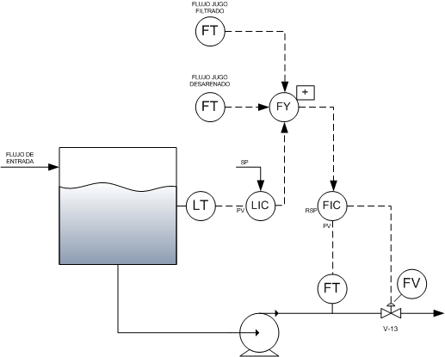
ESTRATEGIA DE CONTROL

Slide 26
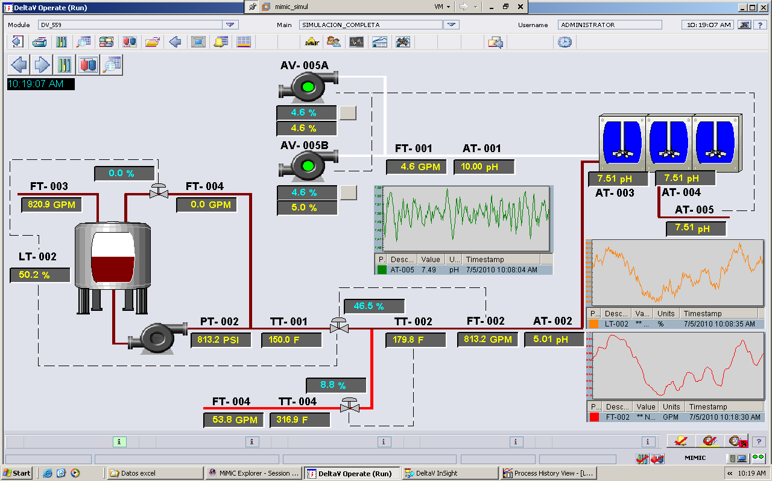
SIMULACION VIRTUAL PLANTA

Slide 27
AUTO SINTONIA PI TIPICO

Slide 28
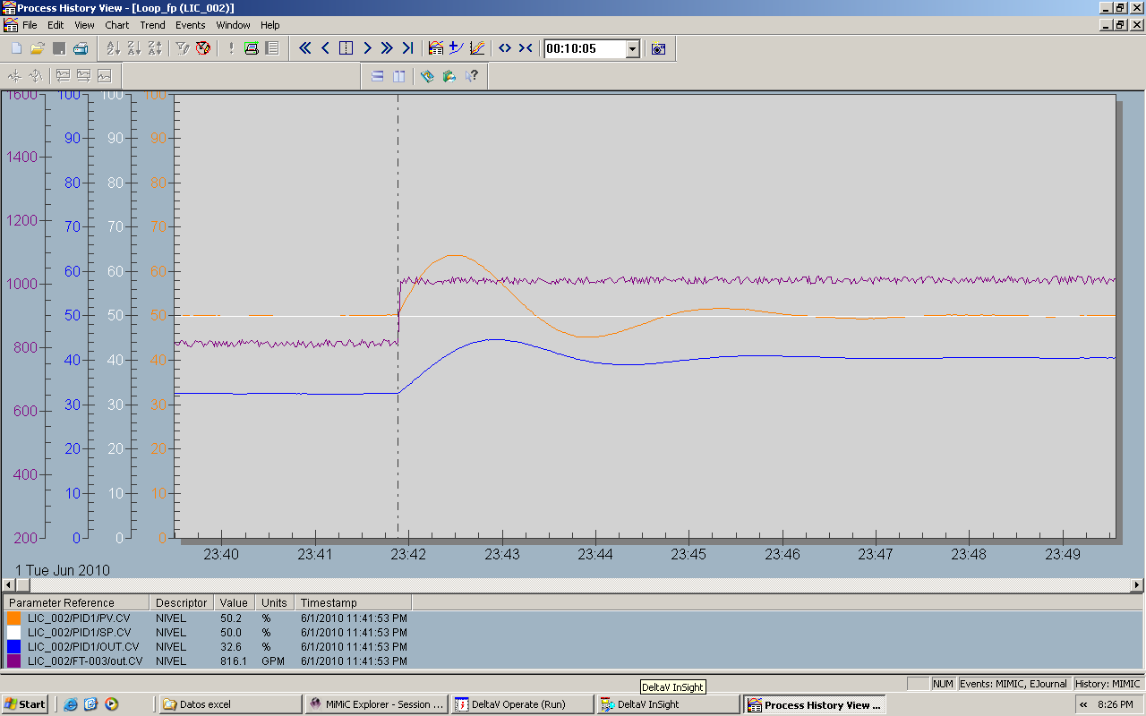
RESPUESTA SINTONIA PI TIPICO
DISTURBIO FLUJO DE ENTRADA
COMPORTAMIENTO NIVEL
SALIDA CONTROL DE MAESTRO

Slide 29
RESPUESTA SINTONIA PI TIPICO
34 seg
207 seg

Slide 30
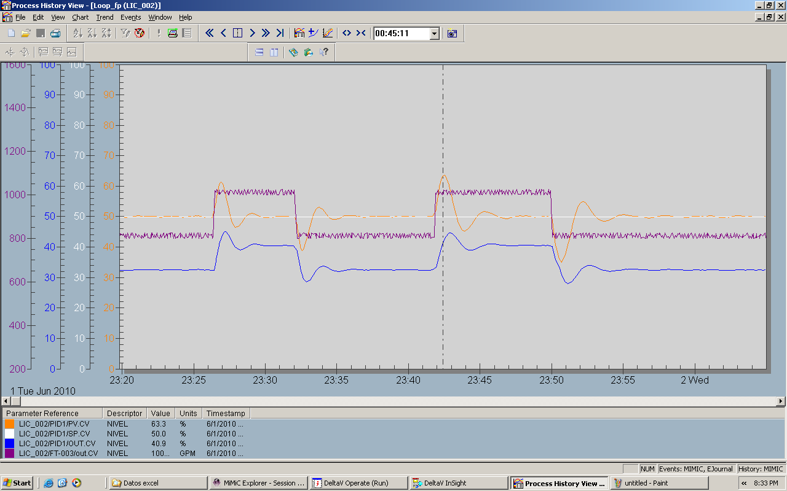
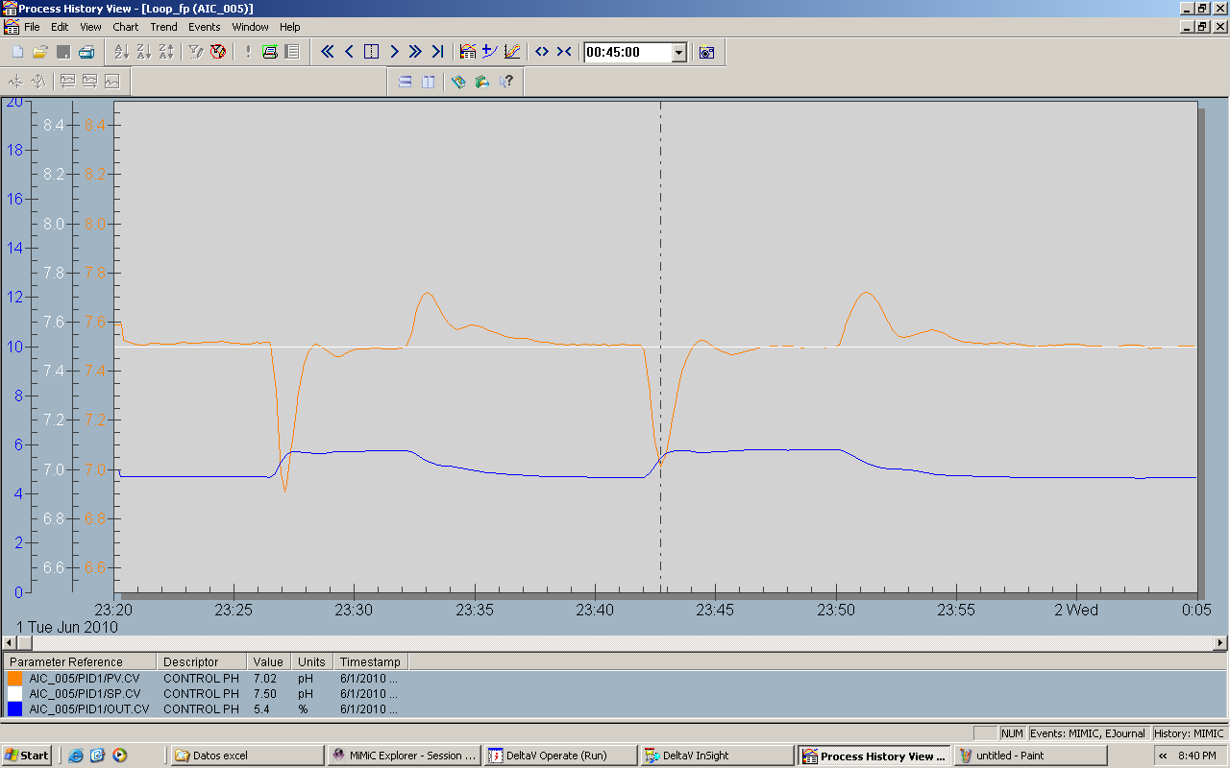
DISTURBIO CONTROL DE PH

Slide 31
LAMBDA TUNING (λ=30 Seg)

Slide 32
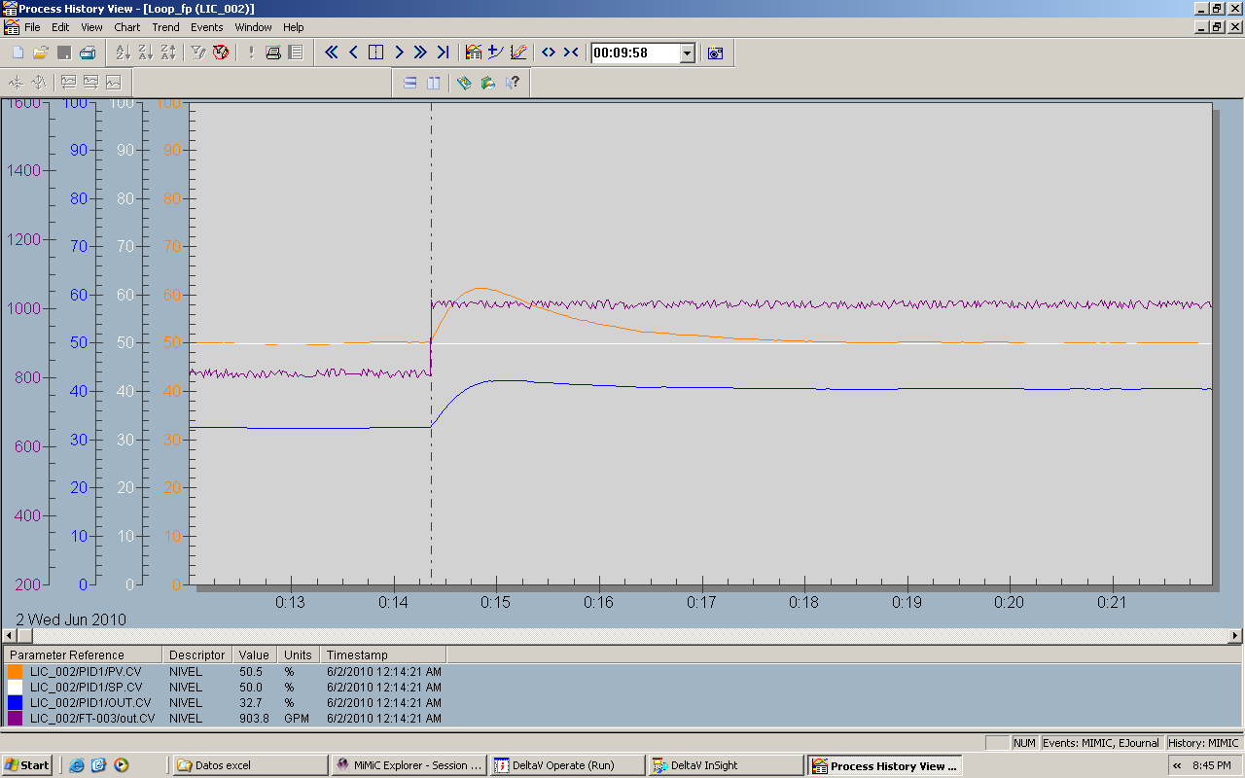
LAMBDA TUNING (λ=30 Seg)
30 seg
180 seg

Slide 33
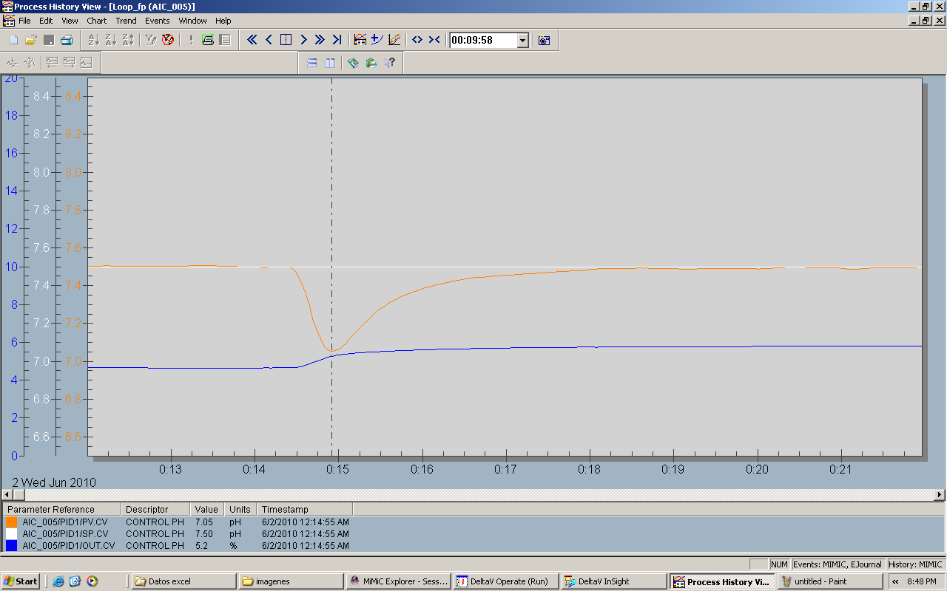
EFECTO DE DISTURBIO EN pH

Slide 34
LAMBDA TUNING (λ=180 Seg)

Slide 35
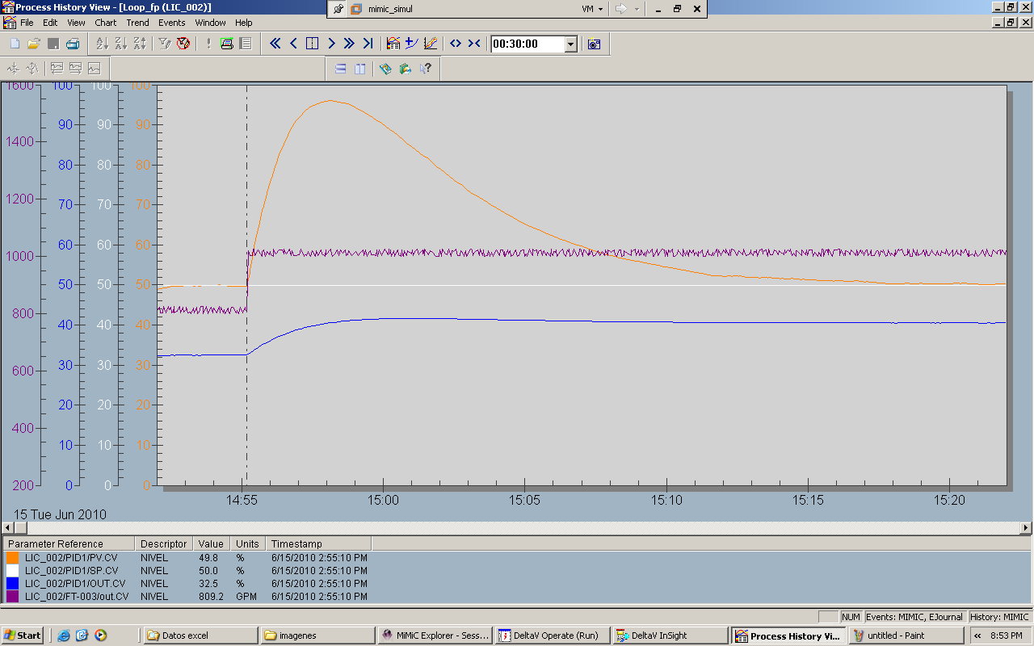
RESPUESTA CONTROL DE NIVEL (λ=180 Seg)
180 seg
1080 seg

Slide 36
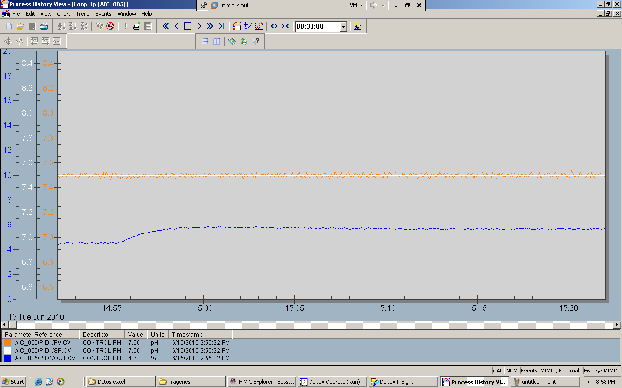
DISTURBIO pH ELIMINADO

Slide 37
COMPORTAMIENTO DE NIVEL PARA DIFERENTES ESTRATEGIAS

Slide 38
COMPORTAMIENTO DE pH PARA DIFERENTES ESTRATEGIAS

Slide 39
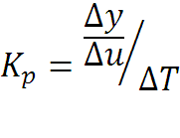
LAMBDA TUNING
DINAMICA DE PROCESO AUTO REGULADO
SINTONIA DE PROCESO AUTO REGULADO
DINAMICA DE PROCESO INTEGRANTE
SINTONIA DE PROCESO INTEGRANTE

Slide 40
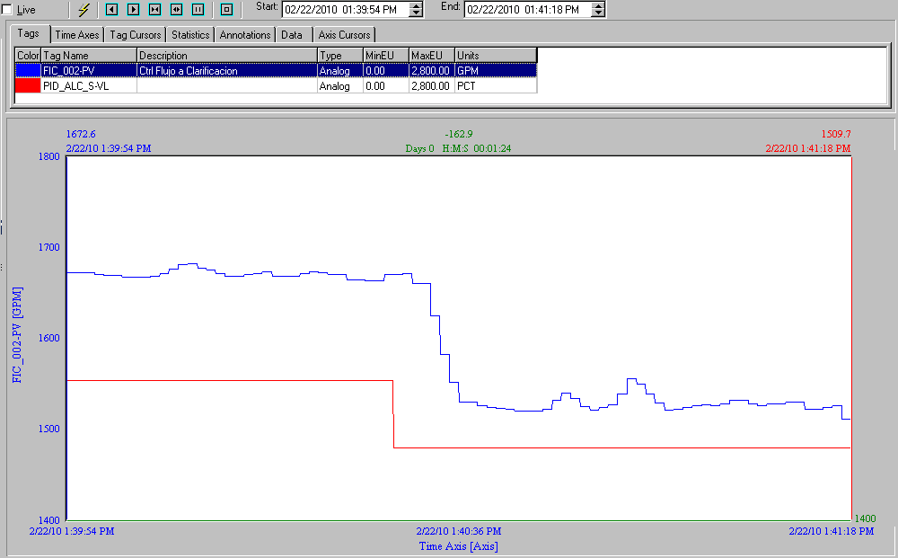
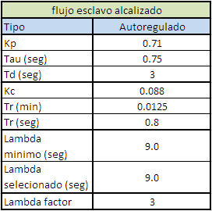
SINTONIA CONTROL DE FLUJO ESCLAVO
FLUJO JUGO ALCALIZADO
BUMP TEST
LAMBDA TUNING
VALVULA DE DESCARGA

Slide 41
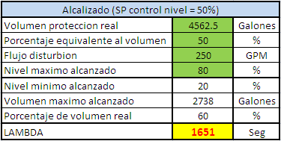
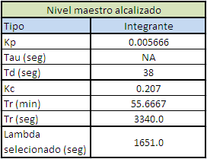
SINTONIA CONTROL DE FLUJO MAESTRO
FLUJO DESCARGA
LAMBDA TUNING
FLUJO DESCARGA
NIVEL TANQUE ALCALIZADO

Slide 42
Tiempo de arresto
TIEMPO DE ARRESTO

Slide 43
RESPUESTA ANTE UN DISTURBIO DEL MODELO SELECCIONADO
1651 seg
28 min
9906 seg
168 min

Slide 44
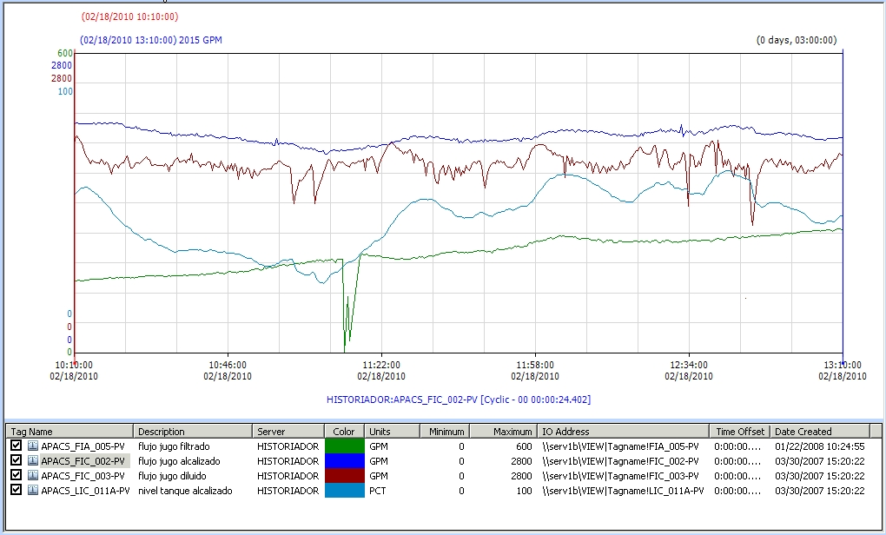
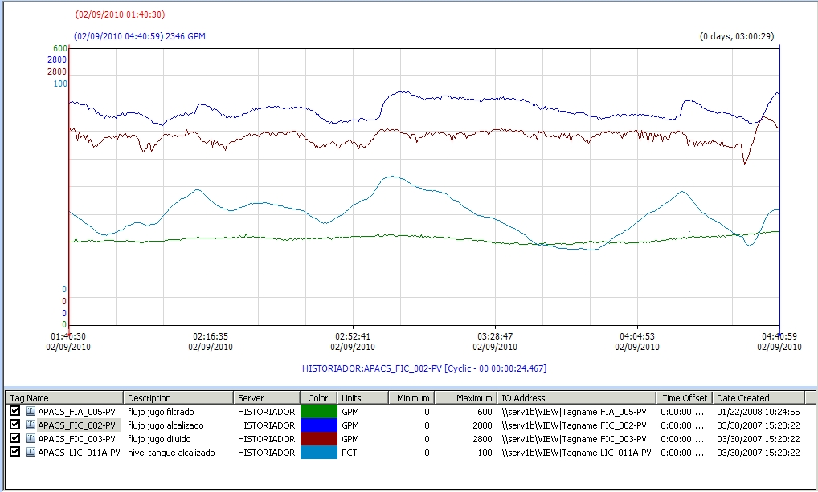
COMPARACION DEL DESEMPEÑO DE LOS CONTROLES
NUEVA ESTRATEGIA DE CONTROL
CONTROL TRADICIONAL
 | Desviación estándar
 | flujo desarenado | flujo filtrado | nivel alcalizado | flujo alcalizado
variabilidad antes del control en cascada | 64.3 | 6.51 | 6.67 | 84.58
variabilidad con el control en cascada | 97.04 | 35.45 | 10.15 | 65.06
 |  |  | reducción de variabilidad de flujo alcalizado (%) | 23.08

Slide 45
EFECTO DE DISTURBIO EN FLUJO ALCALIZADO CONTROL ANTIGUO
DISTURBIO FLUJO DESARENADO = 1335 GPM
RESPUESTA FLUJO ALCALIZADO = 1065 GPM
DISTURBIO FLUJO DESARENADO
CAMBIO EN pH = 0.5 DEBIDO A DISTURBIO FLUJO DESARENADO

Slide 46
EFECTO DE DISTURBIO EN FLUJO ALCALIZADO CONTROL NUEVO
DISTURBIO FLUJO DESARENADO = 1545 GPM
RESPUESTA FLUJO ALCALIZADO = 70 GPM
DISTURBIO FLUJO DESARENADO
CAMBIO EN ELIMINADO DEBIDO A DISTURBIO FLUJO DESARENADO

Slide 47
INTERACCION ENTRE LAZOS DE CONTROL
λ = 25 Seg
λ = 1651 Seg
λ = 9 Seg
λ = 10 Seg
λ = 7 Seg
λ = 6 Seg

Slide 48
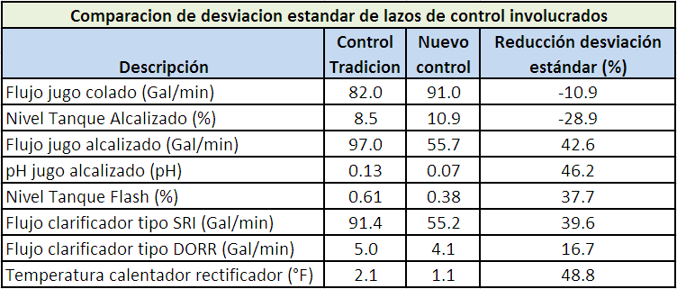
COMPARACION VARIABILIDAD ENTRE DIFERENTES CONTROLES

Slide 49
CONCLUSIONES
CASO #1:
La razón de molida es directamente proporcional al % de caña preparada.
El % de caña preparada es directamente proporcional a la altura de los colchones en los diferentes transportadores.
El ajuste adecuado de los parámetros del sistema de control en el área de preparación de caña puede generar un incremento de la molida.
Es necesario instalar medidores de nivel en los diferentes transportadores para poder implementar un control que optimice él % de preparación de caña sin sobrepasar el nivel del centro del eje de las picadoras.

Slide 50
CONCLUSIONES
CASO #2:
En este caso particular se redujo la variabilidad del control de pH de 0.13 a 0.07 lo cual reduce la producción de azucares reductores incrementando así la rentabilidad del proceso.
La variabilidad en los lazos de control aguas abajo, se redujo 38.6% en promedio, únicamente por ajustar los parámetros del control de nivel del tanque de jugo alcalizado.

Slide 51
CONCLUSIONES
Las técnicas de control automático mejorar los procesos de forma considerable y muchas veces basta con realizar los ajustes necesarios a sistemas que ya están operando.

